Slide 1
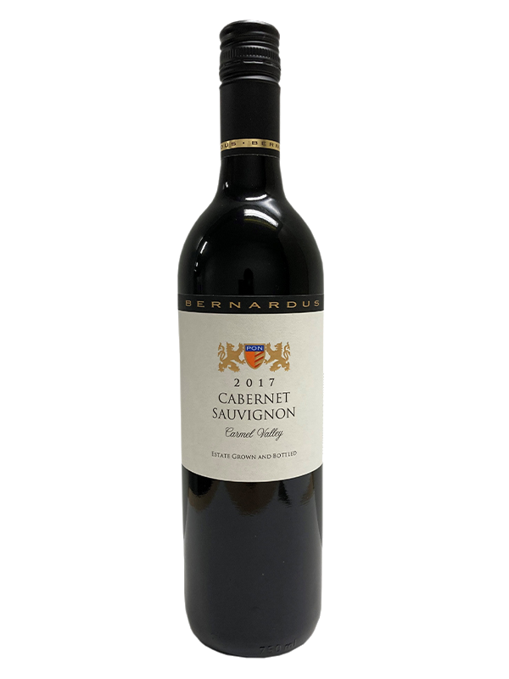
■PRICE CARD
カベルネ・ソーヴィニョン
カベルネ・ソーヴィニョン
フレンチオークで4-5ヶ月間熟成
フレンチオークで4-5ヶ月間熟成
原産国：ｱﾒﾘｶ / AVA ｶｰﾒﾙ・ｳﾞｧﾚｲ
生産者：バーナーダス・ワイナリー
品種 ：ｶﾍﾞﾙﾈ･ｿｰｳﾞｨﾆﾖﾝ / ﾒﾙﾛｰ
味わい：赤・辛口・フルボディ
原産国：ｱﾒﾘｶ / AVA ｶｰﾒﾙ・ｳﾞｧﾚｲ
生産者：バーナーダス・ワイナリー
品種 ：ｶﾍﾞﾙﾈ･ｿｰｳﾞｨﾆﾖﾝ / ﾒﾙﾛｰ
味わい：赤・辛口・フルボディ
8,580
8,580
希望小売価格
円 (税込)
価格
カベルネ・ソーヴィニョン
カベルネ・ソーヴィニョン
フレンチオークで4-5ヶ月間熟成
フレンチオークで4-5ヶ月間熟成
原産国 ：ｱﾒﾘｶ / AVA ｶｰﾒﾙ・ｳﾞｧﾚｲ
生産者 ：バーナーダス・ワイナリー
品種 ：ｶﾍﾞﾙﾈ･ｿｰｳﾞｨﾆﾖﾝ / ﾒﾙﾛｰ
味わい ：赤・辛口・フルボディ
原産国 ：ｱﾒﾘｶ / AVA ｶｰﾒﾙ・ｳﾞｧﾚｲ
生産者 ：バーナーダス・ワイナリー
品種 ：ｶﾍﾞﾙﾈ･ｿｰｳﾞｨﾆﾖﾝ / ﾒﾙﾛｰ
味わい ：赤・辛口・フルボディ
希望
小売
\7,800 (税込 \8,580)
価格
カベルネ・ソーヴィニョン
カベルネ・ソーヴィニョン
フレンチオークで4-5ヶ月間熟成
熟した白い果実の美しいアロマとキャラメルのニュアンス
レッドベリーとクランベリーのスパイシーな香りを醸し出しています。 味わいはアロマを美しく反映し、ジューシーな赤い果実のフレーバーとさわやかな酸味を示します。 オーク樽の影響を受けずにブドウの果実味を引き出すために新樽は使用せずフレンチオークで4-5ヶ月間熟成しています。
レッドベリーとクランベリーのスパイシーな香りを醸し出しています。 味わいはアロマを美しく反映し、ジューシーな赤い果実のフレーバーとさわやかな酸味を示します。 オーク樽の影響を受けずにブドウの果実味を引き出すために新樽は使用せずフレンチオークで4-5ヶ月間熟成しています。
原産国 ：アメリカ/ＡＶＡ カーメル・ヴァレイ
生産者 ：バーナーダス・ワイナリー
品種 ：カベルネ・ソーヴィニヨン/メルロー
味わい ：赤・辛口・フルボディ
原産国 ：アメリカ/ＡＶＡ カーメル・ヴァレイ
生産者 ：バーナーダス・ワイナリー
品種 ：カベルネ・ソーヴィニヨン/メルロー
味わい ：赤・辛口・フルボディ
希望
小売
\7,800 (税込 \8,580)
価格

